Slide 2
শিক্ষক পরিচিতি
আলমগীর হোসেন
সহকারী শিক্ষক
চালিভাংগা সরকারি প্রাথমিক বিদ্যালয়
মেঘনা,কুমিল্লা

Slide 3
শ্রেণি: তৃতীয়
বিষয়: প্রাথমিক বিজ্ঞান
অধ্যায়ঃ ২
সাধারণ পাঠ: জীব ও জড়
বিশেষ পাঠ: প্রাণী মেরুদন্ডী ও অমেরুদন্ডী প্রাণী
সময়ঃ৩৫ মিনিট

Slide 4
১১.২.১ মেরুদন্ডী ও অমেরুদন্ডী প্রাণী শনাক্ত করতে পারবে।
১১.২ মেরদন্ডী প্রাণীর শ্রেণিবিন্যাস করতে পারবে।
১১.২.৩ শ্রেণিবিন্যাস অনুযায়ী মেরুদন্ডী প্রানীর বৈশিষ্ট্য ব্যাখ্যা করতে পারবে।

Slide 5
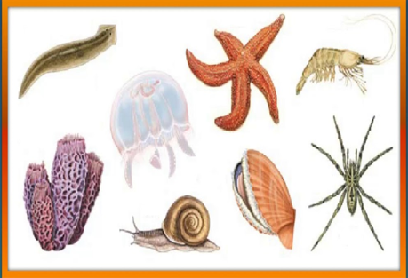
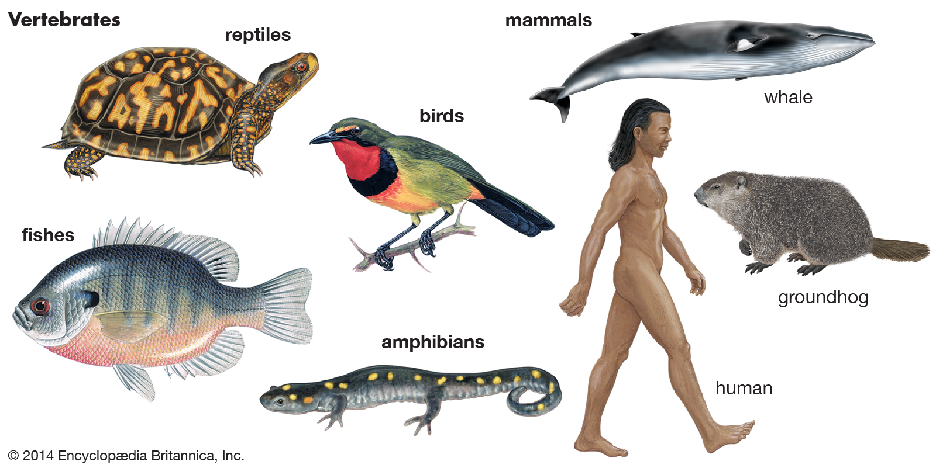
নিচের চিত্র দুইটি খেয়াল করি

Slide 6
অমেরুদন্ডী ও মেরুদন্ডী প্রাণী

Slide 7
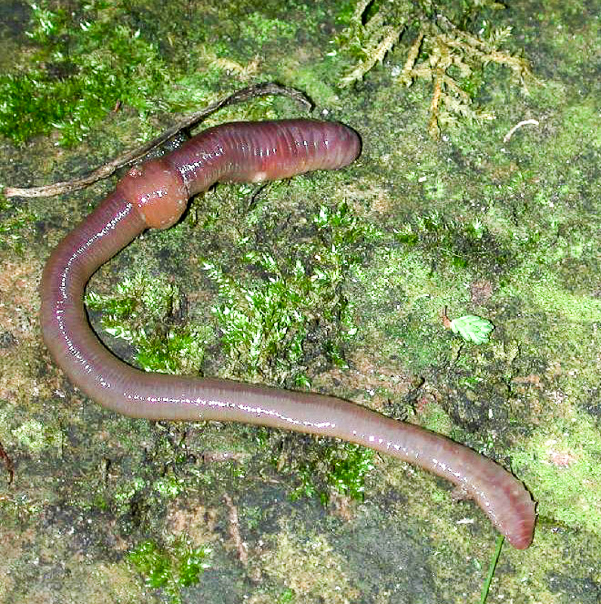
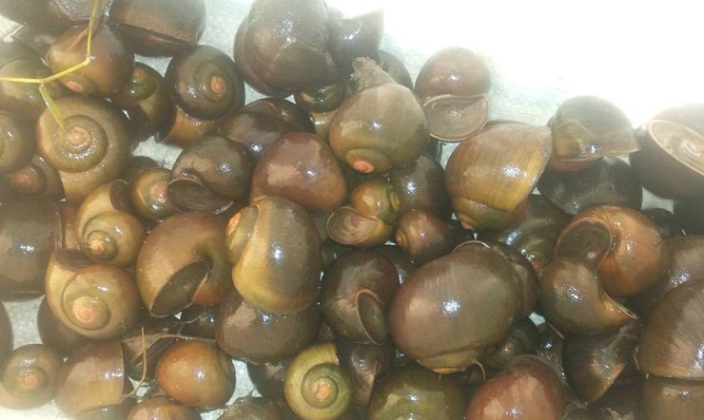
অমেরুদন্ডী প্রাণী
কেচোঁ
প্রজাপতি
শামুক

Slide 8
অমেরুদন্ডী প্রাণীর বৈশিষ্ট্যঃ
১.এসব প্রাণীর শরীরে মেরুদন্ড নেই।
২.এরা জলে ও স্থলে বাস করে।
৩.এদের গায়ে মেরুদন্ড নেই বলে এরা যেভাবে খুশি চলতে পারে।

Slide 9
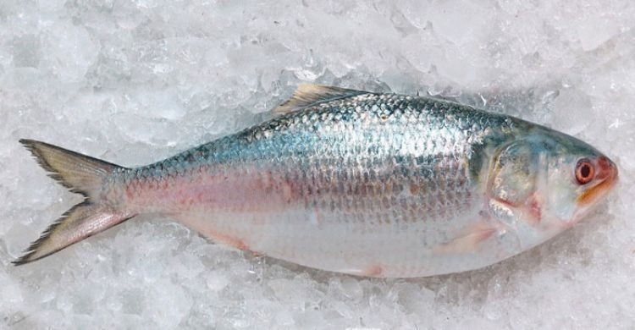
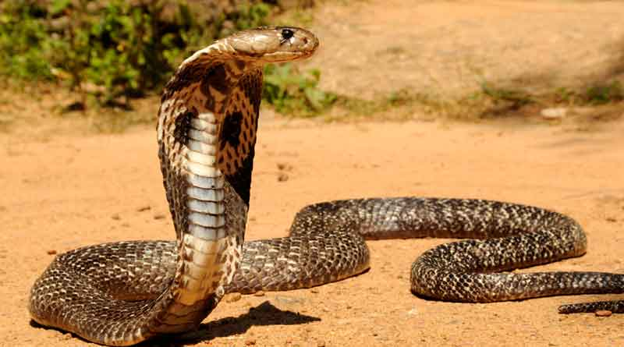
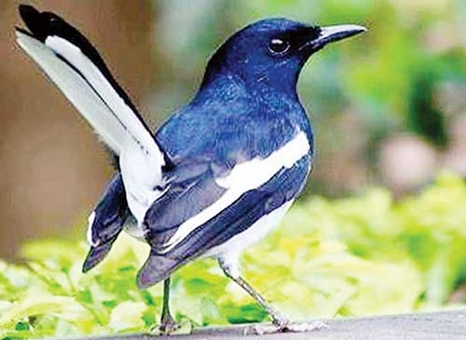
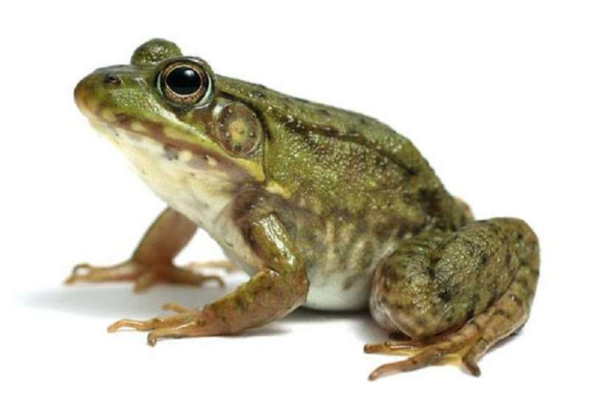
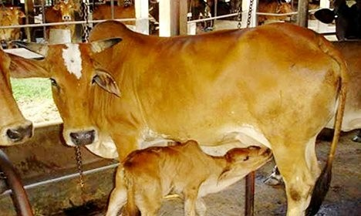
মেরুদন্ডী প্রাণী
মাছ
সাপ
পাখি
ব্যাঙ
গাভী

Slide 10
মেরুদন্ডী প্রাণীর শ্রেণি বিন্যাসঃ
মাছ
উভচর
মেরুদন্ডী প্রাণী
সরীসৃপ
স্তন্যপায়ী
পাখি

Slide 11
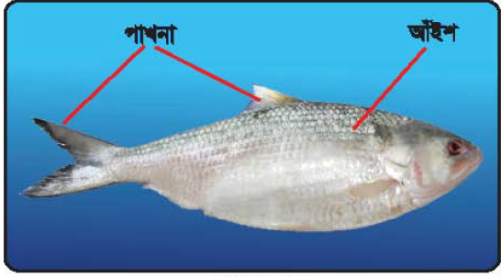
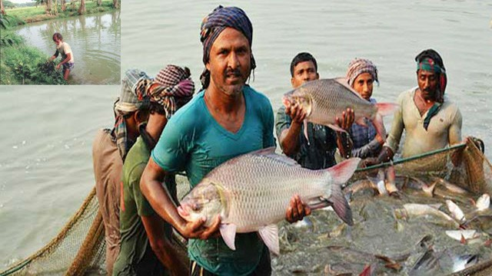
মেরুদন্ডী প্রাণীঃ মাছ
বৈশিষ্ট্যঃ
১.মাছ মেরুদন্ডী প্রাণী,পানিতে বাস করে
২.বেশিরভাগ মাছের দেহ আইশে ঢাকা থাকে।
৩.মাছ পাখনা নেড়ে পানিতে চলাচল করে

Slide 12
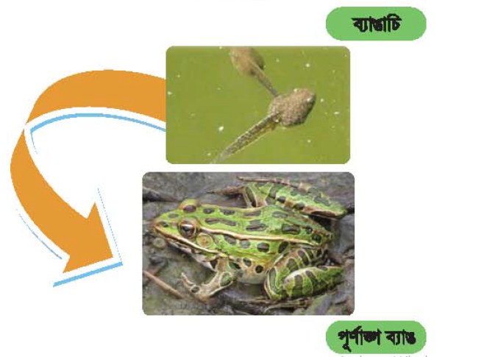
মেরুদন্ডী প্রাণীঃ উভচর
বৈশিষ্ট্যঃ
১.ব্যাঙ একটি উভচর মেরদন্ডী প্রাণী।
২.ব্যাঙ পানিতে ডিম পারে।
৩.শিশু ব্যাঙ বা ব্যাঙাচি প্রথমে পানিতেবাস করে পরে বড় হল সথলে বাস করে

Slide 13
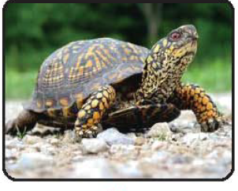
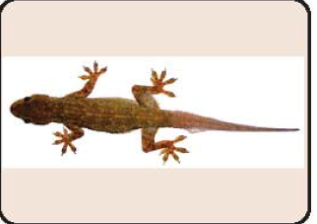
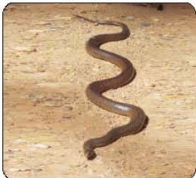
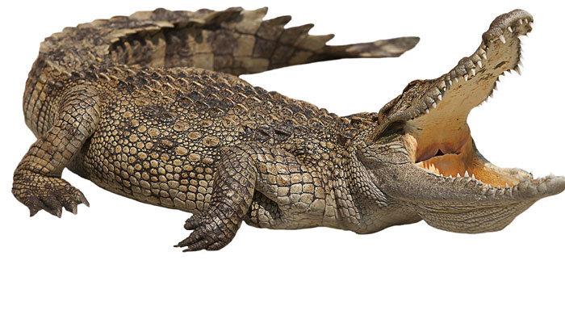
মেরুদন্ডী প্রাণীঃ সরীসৃপ
কচ্ছপ
টিকটিকি
সাপ
কুমির
বৈশিষ্ট্যঃ ১.সরীসৃপ প্রাণীদের ত্বক শুষ্ক ও আইশযুক্ত।
২.এরা স্থলে ডিম পাড়ে।
৩.বুকে ভর দিয়ে চলে আবার পা দিয়েও চলে।

Slide 14
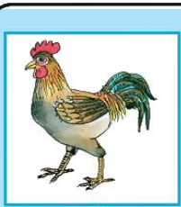
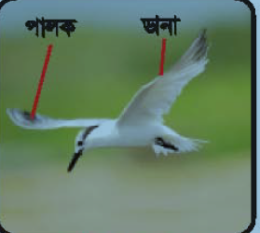
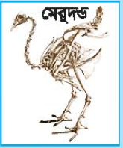
পাখিঃ
বৈশিষ্ট্যঃ
১.এদের দেহ পালকে ঢাকা থকে।
২.এদের দুইটি ডানা ও দুইটি পা আছে।
৩. পাখি ডিম পাড়ে।

Slide 15
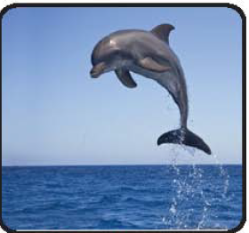
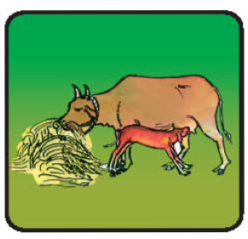
মেরুদন্ডী প্রাণীঃ স্তন্যপায়ী
ডলফিন
বাদুর
মানুষ
গাভী
বৈশিষ্টঃ
১.স্তন্যপায়ী প্রাণীদের দেহ লোম বা পশম দিয়ে ঢাকা থাকে।
২.বাচ্চারা মায়ের দুধ পান করে বড় হয়।
৩.এরা পায়ের সাহায্যে চলাচল করে।

Slide 16
পাঠ্যবইয়ের সাথে সংযোগঃ
পাঠ্য বইয়ের ২য় অধ্যায়ের ১১,১২,ও ১৩ পৃষ্ঠা খোল এবং মনোযোগ সহকারে পড়।

Slide 17
অমেরুদন্ডী প্রাণী কাকে বেল ? উদাহরণ দাও
মেরুদন্ডী প্রাণীর ৫ টি শ্রেণির নাম লিখি।

Slide 18
মেরুদন্ডী প্রাণীর শ্রেণিবিন্যাস কর এবং প্রত্যেক শ্রেণির ৩টি করে বৈশিষ্ট্য লিখে আনবে।

